Slide 1
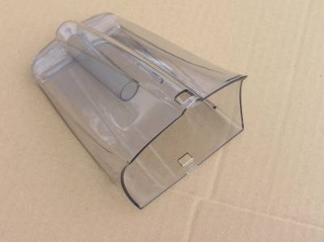
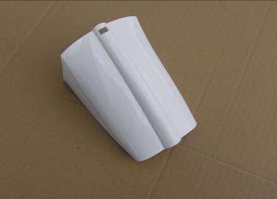
SINTETIČNE SNOVI
Umetne mase
Plastika
Polimeri

Slide 2
UMETNE MASE
Nekatera dejstva, ki potrjujejo, da so umetne mase materiali 3. tisočletja:
  “plastika” je povzročila novo industrijsko revolucijo; 3. tisočletje je doba polimerov;
  že 20 let je plastika po volumnu pred jeklom;
  po predvidevanjih bo leta 2020 le še 20% kovin med industrijskimi materiali - leta 1945 je bil delež kovin 80% ;
  najrazvitejši in največji proizvajalci “plastike” so ZDA, Japonska, Nemčija, …;
  poraba “plastike” na prebivalca je merilo standarda;
  umetne mase so cenejše od jekla, so pa tudi materiali za najdražje izdelke;

Slide 3
UMETNE MASE
  ogromen izbor lastnosti: v prodaji je cca 6500 vrst umetnih mas, razvrščenih v cca 300 kemijskih spojin;
  umetne mase lahko dosegajo ekstremne mehanske lastnosti ; npr. natezna trdnost umetnih mas na enoto teže je 80 krat večja kot pri jeklu;
  umetne mase predstavljajo glavni funkcionalni del vej visoke tehnologije:
    informatika (trakovi, diski, CD, …)
    elektronika (vezja, upori, kondenzatorji, tranzistorji, tudi prevodniki)
    medicina (večina aparatur, človeški implatanti, …)
    konstrukcije vesoljskih vozil;
    skoraj vsi športni rekviziti;
    avtomobili;

Slide 4
Pridobivanje
To so vse s pomočjo kemije pridobljene mase. S pomočjo
kemicnih reakcij majhne molekule – monomere združujejo v večje
polimere.
Pridobimo jih s predelavo naravnih produktov (npr. celuloze) ali pa sinteticno iz snovi z nizko molekulsko maso,
največkrat iz ogljikovodikov, npr. nafte, premoga ali zemeljskega
plina.

Slide 5
Lastnosti
Uporaba sintetičnih snovi je zelo razširjena zaradi njihovih dobrih
lastnosti:
imajo relativno nizko gostoto,
so precej neobčutljive na vlago,
so odlični toplotni in električni izolatorji,
odporne so proti kislinam in lugom,
dobro se obdelujejo in barvajo,
razmeroma odporne so proti obrabi,
so sorazmerno poceni.
Njihovo uporabo pa omejujejo slabe lastnosti. Mnoge sintetične
mase so:
zelo vnetljive,
pri gorenju sprošcajo strupene pline,
so težko razgradljive,
zelo onesnažujejo okolje,
s staranjem izgubijo svoje prvotne lastnosti,
obcutljive na toploto, UV žarke ipd.,
spreminjajo barvo, pokajo …

Slide 6
DELITEV UMETNIH MAS
komercialna delitev:
  plastične mase - sem sodijo polimeri za oblikovanje, kot tudi reakcijske smole;
  kemijska vlakna - so zelo tanka vlakna, dobljena s predenjem iz taline;
  gume - to so z vulkaniziranjem zamreženi elastićni materiali;
  umetne smole - so polimerni materiali, ki jih uporabljamo kot veziva, lepila, surovine za lake, ….;

Slide 7
DELITEV UMETNIH MAS
tehnološka delitev:
  termoplastične mase - so polimeri, ki se pri povišani temperaturi zmehčajo in talijo; lahko jih regeneriramo, varimo, v nekaterih topilih so topni;
  duroplastične mase - trdota se jim s temperaturo malo spreminja; regenercija in varjenje nista možni, niso topne v topilih;
  elastomeri - so na večjem temperaturnem območju elastični;

Slide 8
Termoplasti
Termoplastične mase so danes v svetu pa tudi pri nas najbolj razširjene. Njihova prednost pred ostalimi je reciklaža, kar z drugimi besedami pomeni možnost večkratne predelave. Z ekološkega vidika imajo torej pred seboj še svetlo prihodnost.
Termoplasti so linearni razvejani polimeri, ki se največkrat predelujejo pri povišani temperaturi. Od tod izvira tudi ime termoplasti – thermos = toplo. Pri višjih temperaturah postane polimer tekoč in primeren za brizganje. Po ohladitvi talina otrdi in obdrži dano obliko. Njihova slaba lasnost je torej v tem, da niso odporni proti povišani temperaturi, saj se dokaj hitro začnejo mehčati in zgubijo svoje mehanske lastnosti

Slide 9
DELITEV TERMOPLASTIČNIH POLIMEROV
(kakovostni rang)

Slide 10
POLIOLEFINI
delno kristalinični termoplasti z dobro kemično obstojnostjo; zaradi enostavne predelave in nizke cene so najbolj razširjeni termoplasti;
skupne značilnosti poliolefinov:
  nizka gostota;
  parafinski značaj;
  voskast oprijem;
  gorenje s svetlim plamenom;
  značilen vonj po parafinu;

Slide 11
POLIETILEN (PE)
kemijska struktura: C₂H₄
LASTNOSTI:
  GOSTOTA: 0,91 - 0,96 g/cm³
  BARVA: mlečno bel, lahko se obarva;
  MEHANSKE LASTNOSTI: z naraščanjem gostote narašča trdnost, togost in trdota - pada korozijska odpornost
  TERMIČNE LASTNOSTI: zg. temperatura uporabe 60 - 90 ºC T_{g}=- 50 ºC , gori z modrikastim plamenom;

Slide 12
POLIETILEN
PREDELAVA:
  brizganje;
  lepljenje;
  površinsko sintranje;
  prešanje;
  ekstrudiranje, termoformiranje;
UPORABA:
  v vozilih;
  v elektrotehniki;
  gradbeništvo;

Slide 13
POLIVINILKLORID
P V C
formula: C₂H₃Cl
glede na postopek polimerizacije, ločimo:
  PVC - E … emulzijska polimerizacija; dobimo izredno finozrnat polimer;
  PVC - S … suspenzijska polimerizacija; dobimo bolj grobozrnat polimer, ki je zelo transparenten in primeren za različne plastenke;
  PVC - M … polimerizacija v masi; dobimo zelo čist polimer, katerega predelava je enostavnejša od ostalih dveh;

Slide 14
POLIVINILKLORID
P V C
glede na trdoto razlikujemo:
  PVC - U ali, trdi PVC ;
  PVC - P ali, mehki PVC, ki zaradi mehčal dobi lastnosti elastomera;
nekatera trgovska imena:
  hostalit, vestolit, juvinil, lucolene, scovinyl, trovidur, varlon, …

Slide 15
POLIVINILKLORID
P V C - U (trdi)
LASTNOSTI:
  GOSTOTA: 1,37 - 1,44 g/cm³
  BARVA: PVC - (S in M) sta prozorna in prekrivno sposobna, PVC - E je kristalno bel;
  STRUKTURA: amorfen termoplast;
  MEHANSKE LASTNOSTI: visoka trdnost in togost, je pa zarezno občutljiv;
  TERMIČNE LASTNOSTI: zg. temperatura uporabe 60 ºC, T_{g}=- 5 ºC , gori z rumenkastim, sajastim plamenom;

Slide 16
POLIVINILKLORID
P V C - U (trdi)
PREDELAVA (nujna je toplotna stabilizacija, da preprečimo sproščanje HCl):
  brizganje - primerni so tipi PVC - S; potrebni zelo visoki pritiski;
  lepljenje;
  kalandriranje - za trde PVC folije;
  varjenje - možni skoraj vsi načini varjenja
  ekstrudiranje;

Slide 17
POLIVINILKLORID
P V C - U (trdi)
UPORABA:
  cevi za tlačno napeljavo, cevne spojke, zračniki, okenski okvirji, pakirne folije, sodi, rolete, …

Slide 18
POLIVINILKLORID
P V C - P (mehki)
LASTNOSTI:
  GOSTOTA: 1,2 - 1,35 g/cm³
  BARVA: transparenten, prekrivno sposoben;
  STRUKTURA: amorfen termoplast, z molekulami mehčal;
  MEHANSKE LASTNOSTI: pomemben vpliv imajo mehčala, manj elastičen kot guma
  TERMIČNE LASTNOSTI: zg. temperatura uporabe 60 ºC, T_{g}= -10 do - 50 ºC , odvisno od mehčal; zaradi vsebnosti mehčal je gorljiv;

Slide 19
POLIVINILKLORID
P V C - P (mehki)
PREDELAVA
  brizganje - primerni so tipi PVC - S in M; potrebni so nižji pritiski; krčenje je znatno večje kot pri PVC -U;
  lepljenje - treba je paziti, da mehčalo ne migrira v lepilo;
  kalandriranje - za mehke PVC folije;
  varjenje - v glavnem visoko frekvenčno varjenje
  ekstrudiranje;

Slide 20
POLIVINILKLORID
P V C - P (mehki)
UPORABA:
  aparati - oslojevanje,cevi, rezervoarji, ročaji,…
  gradbeništvo - tesnila za okna in vrata, talne obloge, zaščitne folije, preobleke bazenov,
  elektrotehnika - izolacija kablov, kabelski vtikači, izolirni trakovi, …
  pohištvena industrija - umetno usnje, lepilni trakovi, …
  igrače - lutke, plavajoče živali, žoge, …
  ostalo - sandali, podplati, dežni plašči, škornji, kovčki, ...

Slide 21
STIREN POLIMERIZATI
po proizvodnji so takoj za poliolefini in PVC - jem;
z dodatki se močno izboljšata žilavost in togost;
imajo zelo dobre površinske lastnosti;

Slide 22
STIREN POLIMERIZATI razdelitev

Slide 23
POLISTIREN
(PS)
kemijska struktura: C₂H₃+benzenski obroč
LASTNOSTI:
  STRUKTURA: amorfen termoplast;
  GOSTOTA: 1,05 g/cm³;
  BARVA: čist, z visokim površinskim sijajem - prekrivno sposoben;
  MEHANSKE LASTNOSTI: trd, tog, krhek in zelo udarno občutljiv;
  TERMIČNE LASTNOSTI: zg. temperatura uporabe do 70ºC Tg = 95 ⁰C , gori z močnim sajastim plamenom, ne kaplja;
  NEKATERA TRGOVSKA IMENA: edistir, okirol, stirodur,…

Slide 24
POLISTIREN
(PS)
PREDELAVA
  brizganje - najbolj uporaben postopek;
  lepljenje - najbolj uporaben postopek spajanja;
  varjenje - je možno s toplotnimi elementi;
  termoformiranje - se redko uporablja;

Slide 25
POLISTIREN
(PS)
UPORABA:
  embalaža: z visokim površinskim sijajem, npr za kozmetične izdelke;
  svetila: učinek kristalnega stekla - samo za notranjo uporabo;
  elektronika: deli relejev, izolirne folije, …;
  razno: zaboji za gospodinjstvo, etuiji, modni okraski, zobne ščetke, ..;

Slide 26
STIREN - BUTADIEN
(SB)
SB je najpogostejši modificirani stiren, odporen proti udarcem - to mu omogoča kavčuk (polibutadien);
LASTNOSTI:
  STRUKTURA: amorfen termoplast;
  GOSTOTA: 1,04 g/cm³;
  BARVA: zaradi butadiena je moten, vendar prekrivno sposoben, obstajajo tudi že prozorni tipi;
  MEHANSKE LASTNOSTI: žilav, tudi v mrazu, odporen proti udarcem;
  TERMIČNE LASTNOSTI: uporaben do 70ºC, Tg = (-94 do -40) ⁰C , vendar realno ni za pričakovati pri tako nizki temperaturi še zadovoljivo žilavost;
  NEKATERA TRGOVSKA IMENA: edistir, lacqrene, polystyrol, styrolux, … ,

Slide 27
STIREN - BUTADIEN
(SB)
PREDELAVA
  brizganje - možno, čeravno je nekoliko slabše tečenje;
  lepljenje in varjenje - podobno kot pri PS;
  termoformiranje - se redko uporablja;
  ekstrudiranje - predvsem za folije, plošče, profile, …
UPORABA
  ohišja za radio in TV, fotoaparati, …;
  ohišja za električne gospodinjske aparate, deli hladilnikov, kozarci, predalniki, …;

Slide 28
AKRILONITRIL - BUTADIEN - STIREN (ABS)
ABS je proti udarcem odporen modificirani stiren kopolimerizat;
LASTNOSTI:
  STRUKTURA: amorfen termoplast;
  GOSTOTA: 1,03 do 1,07 g/cm³;
  BARVA: zaradi butadiena je rumenkasto belo moten, vendar prekrivno sposoben;
  MEHANSKE LASTNOSTI: je tog in žilav - tudi v mrazu, visoka trdota in odpornost proti praskam, visoka udarna in zarezna žilavost;
  TERMIČNE LASTNOSTI: uporaben na širokem temperaturnem intervalu, gori podobno kot PS, vonj ima po zažgani gumi;
  NEKATERA TRGOVSKA IMENA: novodur, terluran, sinklar, ..

Slide 29
AKRILONITRIL - BUTADIEN - STIREN (ABS)
Priporočeno je sušenje granulata pred brizganjem in ekstrudiranjem.
PREDELAVA
  brizganje - je zelo uporabno, potrebni visoki tlaki;
  lepljenje in varjenje - podobno kot pri PS, problem je vlaga;
  termoformiranje - se veliko uporablja;
  ekstrudiranje - manj uporaben postopek;
  možno je privijanje s samoreznimi vijaki;

Slide 30
AKRILONITRIL - BUTADIEN - STIREN (ABS)
UPORABA:
  finomehanika: ohišja in deli avdio - vizuelnih aparatov, telefoni, svetilke, …;
  vozila: deli karoserij, armaturne plošče, kromirane okrasne letvice, spojlerji, …;
  pohištvena industrija: stoli oz. školjke stolov, okovje
  razno: zaboji za gospodinjstvo, kovčki, deli čolnov, zaščitne čelade, …;

Slide 31
AKRILNITRIL - STIREN - AKRILESTER (ASA)
pridobivamo ga s kopolimerizacijo stiren in akrilnitrila ob istočasni vezavi z elastomerno komponento na osnovi akrilestra (pri ABS je to butadien);
LASTNOSTI:
  zelo podoben ABS in SB, vendar bolj odporen na atmosfero;
UPORABA:
  prometni napisi, vrtno pohištvo, čolni, kovčki, …;

Slide 32
Duroplasti
Za razliko od termoplastov, katerih proizvodnja nenehno narašča, pa je področje duroplastov mnogo bolj mirno. Vzrok temu je verjetno v tem, da duroplastov ne moremo reciklirati, preoblikovanje se namreč lahko opravi le enkrat. Ko se pri termoreaktivni snovi pod vplivom visoke temperature sproži kemična reakcija, pri kateri snov polimerizira, se makromolekule, ki so med seboj mrežasto prepletene, čvrsto združijo na zelo kratkih razdaljah v toge, trde členkaste spoje, tako da je celotno telo ena sama velika, prostorskoumrežena makromolekula z amorfno strukturo. To duroplastom omogoča veliko trdnost in obstojnost oblike (od tod tudi ime duros = trd). Vez, ki nastane med makromolekulami se ne sprosti niti s segrevanjem, zato so te snovi po reakciji neraztaljive in se razkrojijo šele pri sežigu.

Slide 33
DUROPLASTI
(smole in oblikovalne mase)
v primerjavi s TERMOPLASTI so duroplasti:
  TRDNEJŠI
  TRŠI
  TERMIČNO STABILNEJŠI
  IMAJO VIŠJI “E”
so KRHKI, zato jim dodajamo polnila ter sredstva za ojačanje, so tudi netopni;

Slide 34
FENOPLASTI
(PF)
so polikondenzati fenola in formaldehida;
  bakelit, plastadur, … mase za oblikovanje;
  glasoteks, pertinaks, … prešane plošče;
PREDELAVA:
  prešanje;
  brizganje;
  variti jih NE moremo, lahko jih lepimo;
UPORABA
  PF mase: vtične doze, kontaktne letve, tesnila;
  večslojne plošče: izolacijske in fasadne plošče;
  smole: lepila, laki, veziva pri zavornih oblogah, ….;

Slide 35
POLIESTERSKE SMOLE
(UP)
alpolite, rütopal, … vlivne smole;
bakelite, polydur, norsopreg; … oblikovalne mase;
neobarvane, brez polnil in ojačitev so skoraj prozorne;
PREDELAVA
  vlivne smole: (v smole vmešamo trdila in pospeševala, ki se NE smejo mešati med sabo) - postopki:
    ročni postopki: primerni za izdelke velikih površin;
    nabrizgavanje vlaken: v orodje istočasno vbrizgamo vlakna in smolo;
  oblikovalne mase: so v obliki grnulatov ali testastih mas, ki se lahko prešajo ali brizgajo

Slide 36
POLIESTERSKE SMOLE
(UP)
UPORABA
  vlivne smole: zalivanje električnih delov, …
  laminati: letalska industrija, spalne prikolice, odbijači, čolni, čelade, sodi, svetlobne kupole, plavalni bazeni, ..;
  oblikovalne mase: stikalne letve, grla svetilk, parabolne antene, …;

Slide 37
EPOKSIDNE SMOLE
(EP)
araldit, beckopoks, … vlivne smole;
bakelite, araldit - presmasse; … oblikovalne mase;
neobarvane, brez polnil čiste - občutljive na svetlobo;
dobro toplotno obstojne, težko vnetljive, lahko samougasljive;
pri delu z njimi so potrebna osebna ZAŠČITNA sredstva;

Slide 38
EPOKSIDNE SMOLE
(EP)
UPORABA
  vlivne smole: kondenzatorji, izolatorji, laki za površinsko zaščito, lepila, kopirni modeli, orodja za pene, …;
  laminati: propelerji za helikopterje, čolni, smuči, hokejske palice, palice za skok v višino, jamborji, …;
  oblikovalne mase: preobleke občutljivih elektro delov, črpalke za agresivne tekočine, …;

Slide 39
TERMOPLASTIČNI ELASTOMERI (TPE)
ELASTOMERNI POLIURETAN (PUR)
  imajo visoko natezno trdnost, z velikim raztezkom pri pretrgu;
  so zelo odporni proti obrabi, dobro dušijo in se dobro oprijemljejo kovin;
  uporabni so v temperaturnem območju od -40⁰C do 80⁰C;
  znana trgovska imena:DESMOPAN, ELASTOLLAN, VULKOLLAN, ELASTOPAL, …
  UPORABA:
    vozila: ležaji, puše, tesnila, manšete, prašni pokrovi, hidravlične cevi,..;
    šport: smučarski čevlji, rolke, kotalke, podplati športnih copat, ……..

Slide 40
TERMOPLASTIČNI ELASTOMERI (TPE)
POLIOLEFINSKI ELASTOMER (EVA)
  so kopolimeri z vinilacetatom;
  lastnosti močno zavisijo od vsebnosti vinilacetata;
  nekatera trgovska imena: BAYLON, DUTRAL, LUPOLEN, SANTOPREN
  UPORABA:
    fleksibilne cevi, folije, manšete, tesnila, …

Slide 41
KOMPOZITI
so ojačani termoplasti in ojačani duroplasti;
TERMOPLASTIČNI KOMPOZITI
  so materiali, kjer je steklena “malta” zalita v staljen termoplast v obliki plošč, ki so primerne za vroče prešanje(GMT) - vlakna so tu neskončno dolga ali dolga nekaj cm;
  lahko so tudi s kratkimi steklenimi vlakni ojačan termoplastični granulat, namenjen brizganju;
  termoplastični kompoziti imajo v primerjavi z duroplastičnimi določene prednosti, npr. visoka žilavost, absorbcija energije, odlična obstojnost na kemikalije, …;

Slide 42
TERMOPLASTIČNI KOMPOZITI
  dodatek steklenih vlaken v termoplastih poveča togost do 10 krat, trdnost do 7 krat, zmanjša se skrček, izboljša temperaturna oblikovna obstojnost, prihranek na materialu, …;
  slabost stekleno vlaknatih ojačitev se kaže predvsem v bolj grobi površini in povečani obrabi predelovalnih strojev;

Slide 43
TERMOPLASTIČNI KOMPAUNDI
o njih govorimo kadar ojačamo termoplaste s kratkimi vlakni (pod 1 mm);
kompaunde lahko predelujemo s postopki brizganja in ekstrudiranja;
termoplasti, ki se najpogosteje uporabljajo kot kompaundi so PP, PA!!, POM, ABS, PET, PC,…

Slide 44
PRIMERJAVA KOMPAUNDOV in POLIESTERSKIH KOMPOZITOV
LASTNOSTI | PC | PET | PA | UP navijanje | UP ročno
Vsebnost steklenih vlaken | 30 | 30 | 30 | 75 % | 40
natezna trdnost | 18 | 17 | 26 | 80 MPa | 22
E - modul | 15 | 14 | 13 | 65 MPa | 17

Slide 45
DUROPLASTIČNI KOMPOZITI
to so največkrat poliesterske (do 75%) smole ojačane največkrat s steklenimi vlakni;
tudi tu ločujemo med kompoziti in kompaundi;
oblike ojačitve:
  roving
  mata
  tkanine
  prepreg

Slide 46
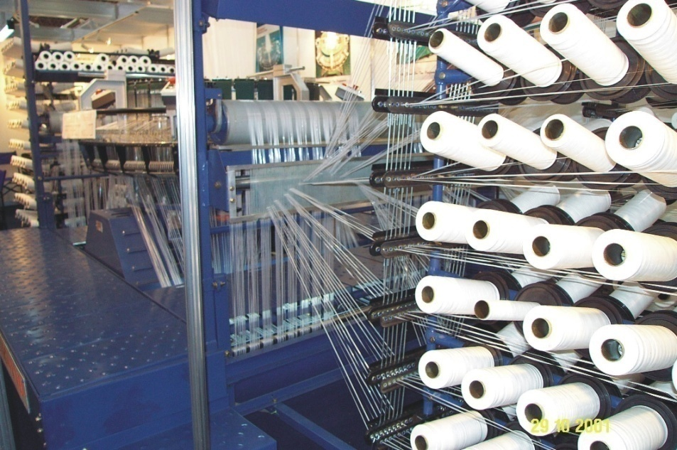
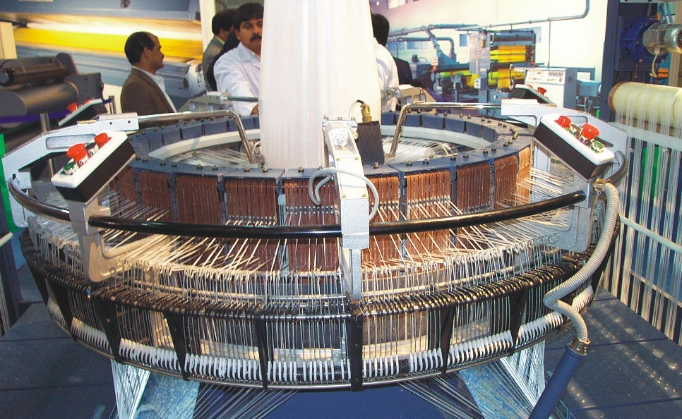
Postopki oblikovanja
laminiranje
vlečenje
navijanje…

Slide 47
PENE
so EKSPANDIRANI materiali, z nižjo gostoto kot je osnovni material;
peniti se dajo skoraj vsi polimeri, v praksi pa to največkrat izvajamo s (z) PE, PP, EVA, PS, PVC, PMMA, PC, PF, UF, MF, …;
postopki predelave so:
  stiroporni postopek - EPS (PE, PS, PF,..)
  termoplastično brizganje - TSG (PP, UF, ..)
  reakcijsko brizganje - RSG (PS, PC, PVC, PMMA, PUR, …)
ločimo trde in mehke pene;

Slide 48
DODATKI ZA IZBOLJŠANJE LASTNOSTI POLIMEROV
Delimo jih v dve skupini:
FUNKCIJSKI DODATKI
POLNILA

Slide 49
FUNKCIJSKI DODATKI
Antioksidanti – povečujejo življenjsko dobo polimerov s tem, da preprečijo oksidacijsko razgradnjo (poliolefini, ABS,..).
Antistatiki – naredijo površino plastičnega predmeta prevodno (npr.: saje, grafit, metali, .. - notranji).
Dodatki za samogasnost – npr.: soli Sb, Zn, Mo, Al,…
Barvila – so netopni anorganski in organski pigmenti, npr.: za belo barvo Ti dioksid, za rdečo Fe oksid, za zeleno Cr oksid, ..
Maziva – za izboljšanje drsnosti in zmanjšanje obrabe, npr.: Mo sulfid, grafit, ..
Stabilizatorji – delujejo tako, da absorbirajo UV žarke. Predvsem PVC jih rabi.

Slide 50
POLNILA IN OJAČITVENE SNOVI
Polnila – so organska in anorganska. Od organskih npr. celulozna moka poveča udarno žilavost in material poceni. Od anorganskih npr. sljuda močno poveča E – modul, udarno žilavost in el. upornost.
Ojačitvene snovi – so razna vlakna:
  Naravna organska – lesna vlakna;
  Sintetična organska – poliesterska, poliamidna,… vlakna;
  Naravna anorganska – azbestna so najstarejša;
  Sintetična anorganska – steklena, ogljikova, metalna, .. vlakna;

Slide 51
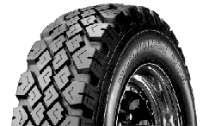
Elastomeri
Elastomeri nastanejo tako, da se nitaste makromolekule kavčuka med vulkanizacijo na redkih mestih elastično povezujejo. Ta elastična vez omogoča veliko raztegljivost snovi, vendar pa kljub tej elastičnosti členkastih vezi molekule niso razdružljive in je ponovna taljivost, tako kot pri duroplastih, nemogoča. Snov se pri segrevanju ne tali in se razkroji šele pri sežigu, tako da je tudi ta proces ireverzibilen.
Prvi poznani elastomer je bil kavčuk, ki je lepljiva, žilava plastična masa z zelo dolgimi, popustljivimi in upogljivimi molekulnimi verigami. Z raznimi primesmi in z vulkanizacijo se nitaste makromolekule med seboj členkasto sprimejo in tvorijo nerazdružljivo elastično zvezo. Tako iz plastičnega kavčuka dobimo elastično gumo, ki se pod mehansko obremenitvijo elastično preoblikuje, nato pa se pri razbremenitvi povrne v prvotno obliko. Za elastičnost je pri elastomeri merilo število veznih točk: mehki materiali imajo malo veznih točk, medtem ko imajo trdi materiali veliko veznih točk. Struktura elastomerom pa je amorfna.

Slide 52
OBLIKOVANJE POLIMERNIH MATERIALOV
NIZKOTLAČNI POSTOPKI PREDELAVE
- OMAKANJE IN NAPRAŠEVANJE
- VLIVANJE IN NABRIZGAVANJE
- ROTACIJSKI IN CENTRIFUGALNI LIV
- NIZKOTLAČNI POSTOPKI ZA OJAČANJE MASE
TLAČNO OBLIKOVANJE MAS V IZDELKE
- BRIZGANJE
- PREŠANJE
- PIHANJE
EKSTRUDIRANJE
KALANDIRANJE
OSLOJEVANJE IN KAŠIRANJE
PREOBLIKOVANJE

Slide 53
NIZKOTLAČNI POSTOPKI PREDELAVE
OMAKANJE IN NAPRAŠEVANJE:
- omakanje: izdelava rokavic ali antikorozijsko zaščito (smole in PVC paste z
ustrezno viskoznostjo, ki želira ali voda izpari),
- vrtinčno prašenje: segrete kovinske dele naprašujemo s PE, PA, PVC... v
sloju debeline 0,075 do 0,5 mm, ki se v peči natali in zagladi v dveh do
petih sekundah,
- elektrostatično napraševanje: podobno, le da naprašujemo z zračno pištolo
pri visoki napetosti(50-90kV), kovinski deli so ozemljeni.
VLIVANJE IN NABRIZGAVANJE:
- ročno vlivanje monomer, PVC-plast in reakcijskih smol v silikonske
modele za modele in nizkoserijske izdelke,
- reakcijsko vlivanje v vakumu za elektro dele v menjajoče vlivalne kalupe,
- večkomponentno vlivanje s stroji z mešalno in dozirno glavo,
- večkomponentni brizgalni stroji brez mešalne glave na principu zračne
pištole ali visokotlačne brezzračne pištole za nanašanje smole pri
nabrizgavanju steklenih vlaken.

Slide 54
NIZKOTLAČNI POSTOPKI PREDELAVE
ROTACIJSKI IN CENTRIFUGALNI LIV:
- lupinast liv za votla telesa: v ogret kalup vlijemo pasto ali prah, ki se natali
ali želira, sredino izsojemo,
- rotacijski liv: v zaprte kalupe doziramo količino mase, kalupe segrevamo in
rotiramo okrog dveh osi(lutke, žoge igrače...),
- centrifugalni liv: v orodja, ki hitro rotirajo vlivamo debelostenske izdelke
brez lunkerjev(kompozitne cevi, zobniki, obroči).
NIZKOTLAČNI POSTOPKI ZA OJAČANE MASE:
- služijo za oblikovanje velikih togih izdelkov( kalup premažemo z ločilnim
sredstvom, nanesemo prvi sloj 0,3 do 0,5 mm gelcoat smole, ki mora
želirati, vanj vstavimo površinski flis. Nato nanesemo dva do tri sloje
ojačitvene mate in poliesterske smole v razmerju 1:2.
- postopek je ročen za visokokvalitetne izdelke(plovila) ali s strojnim
nabrizgavanjem vlaken in smole(čelade, jadralne deske, jambori),
- navijalni postopki, ko robotizirani navijalni stroj polaga vlakna na jedra
poljubnih oblik (kardani, listnate vzmeti in velike izdelke do premera 10m
in dolžine do 50m).

Slide 55
TLAČNO OBLIKOVANJE MAS V IZDELKE
Je najpogostejši način oblikovanja mas s temperaturo in pritiskom v dvodelnih zaprtih kalupih.
- BRIZGANJE
- PREŠANJE
- PIHANJE
Brizgalke so stroji z brizgalnim polžem oziroma polžnobatnim mehanizmom. Polž dozira, z aksialnim pomikom pa opravi vbrizg.

Slide 56
Brizganje termoplastov
proces izdelave zahtevnih izdelkov, pri katerem se s polžem vbrizgne segret termoplastični material v viskoelastičnem stanju, v orodje, kjer prevzame obliko kalupne votline.
Injekcijsko brizganje termoplastov
Zabrizgavanje vložkov

Slide 57
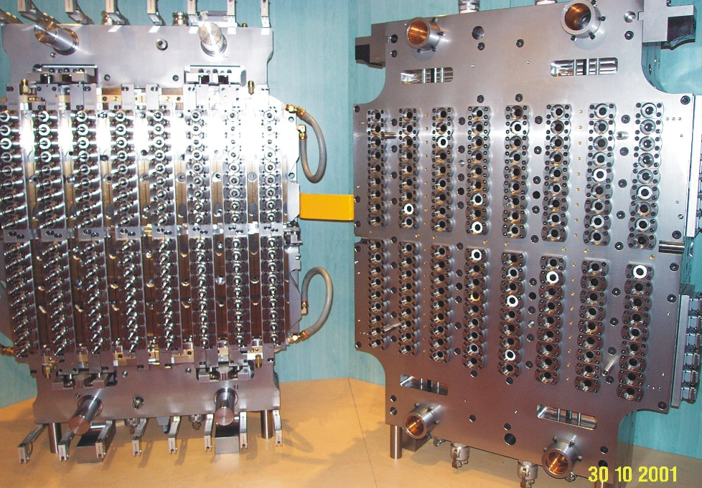
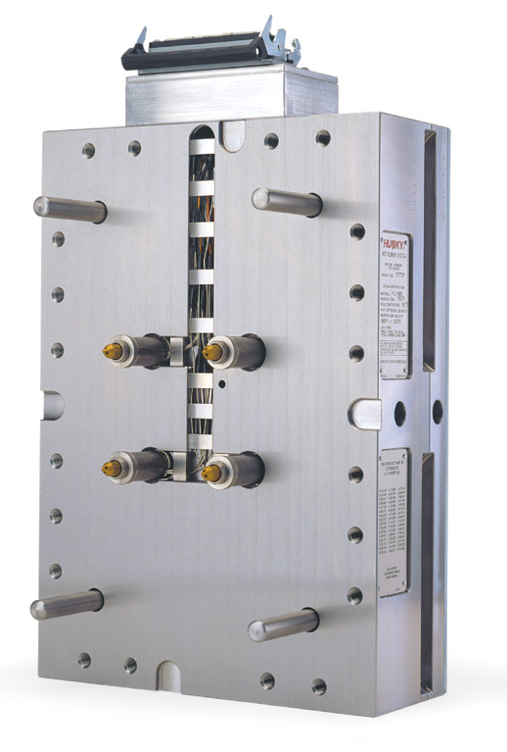
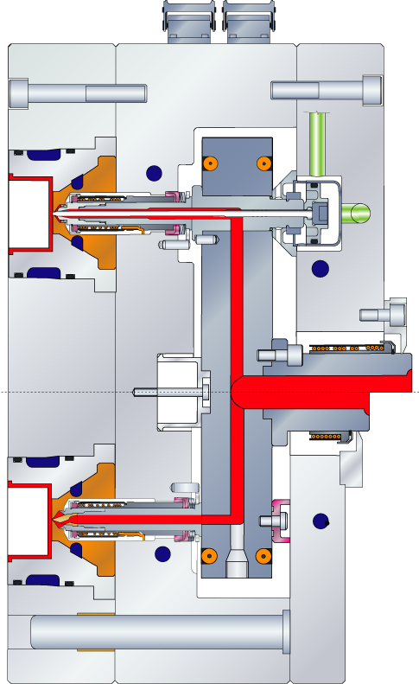
Orodje za brizganje termoplastov

Slide 58
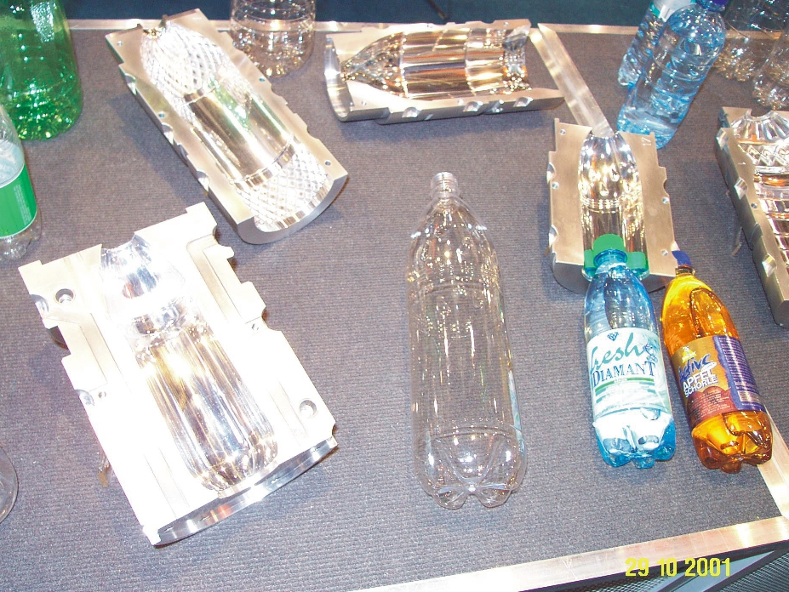
Pihanje
oblikovanje izdelkov po obliki kalupa z vpihovanjem plina;
postopek, primeren za izdelavo votlih izdelkov;
volumen izdelkov 10 ml – 25 m³;
plastenke, rezervoarji za bencin, cevi, kontejnerji itd.
Delitev postopkov:
  ekstruzijsko pihanje
  raztezno ekstruzijsko pihanje
  brizgalno pihanje
  raztezno brizgalno pihanje
  potopno pihanje itd.

Slide 59
Postopki pihanja
Brizganje s pihanjem
Ekstruzijsko pihanje
Raztezno brizgalno pihanje

Slide 60
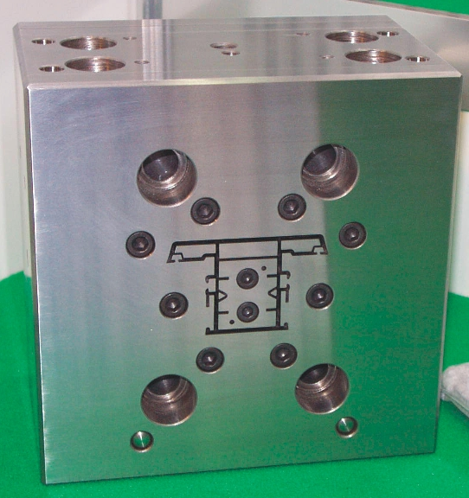
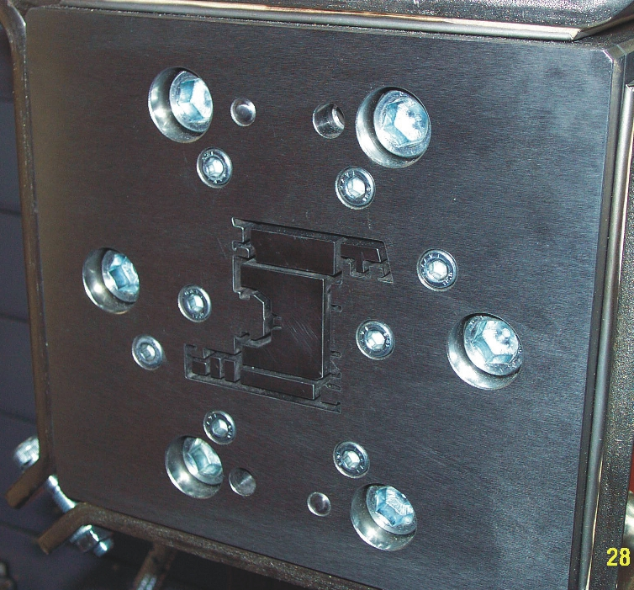
Ekstrudiranje
kontinuirni postopek, pri katerem se z iztiskavanjem polimernega materiala skozi matrico izdelujejo neskončno dolgi izdelki;
plošče, okenski profili, cevi itd.

Slide 61
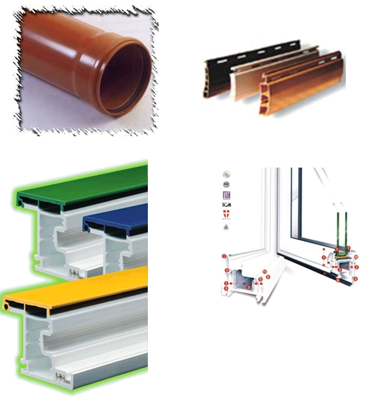
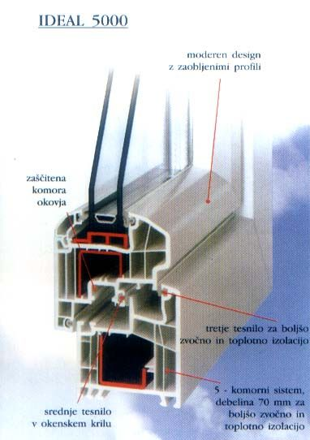
Ekstrudirani izdelki

Slide 62
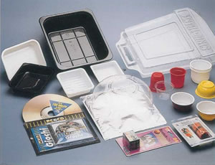
Termoformiranje
Opis postopka:
  vstavitev plošče med dve polovici orodja;
  segrevanje plošče;
  vzpostavitev nadtlaka in zapiranje orodja;
  vzpostavitev podtlaka, za oblikovanje izdelka;
  ohladitev izdelka;
  snemanje izdelka.

Slide 63
KALANDRIRANJE
So najdražje linije za predelavo predvsem PVC folij z gretimi posamično gnanimi natančnimi valji in dosegajo zelo enakomerno debelino folij.
Kalanderski valji

